Slide 1
Проект на тему “Алгоритмы шифрования”
Васильев Тимофей, Аникин Александр, Левинский Владислав

Slide 2
Цели проекта
Цели данного проекта:
изучение основных методов шифрования данных
научиться разрабатывать код для шифрования данных
научиться разрабатывать собственные алгоритмы шифрования данных
научиться разрабатывать интерфейс для программ шифрования данных

Slide 3
Задачи проекта
научиться разрабатывать графический дизайн интерфейса с помощью различных инструментов, таких как Python, PyQt6

Slide 4
Задачи проекта
описать ход разработки алгоритмов, интерфейса и кода для них
продемонстрировать работу программы

Slide 5
Техническое задание
В техническом задании мы будем выделять 2 требования: требования к разработке интерфейса и требования к шифровальным алгоритмам.

Slide 6
Требования к интерфейсу

Slide 7
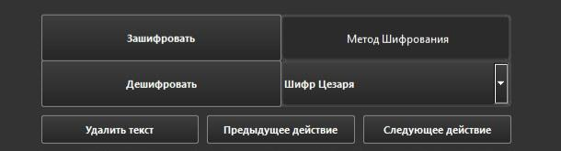
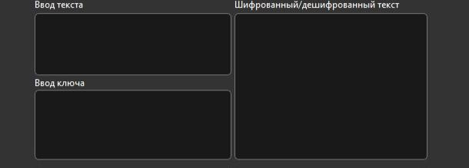
Требования к интерфейсу. Палитра цветов
Основной цвет заднего фона программы - темно серый. Цвет заднего фона кнопок также выделен темно - серым градиентом, для лучшего понимания.
Цвет шрифта во всех окнах программы - белый, так как таким образом текст намного лучше различается перед тёмными цветами.

Slide 8
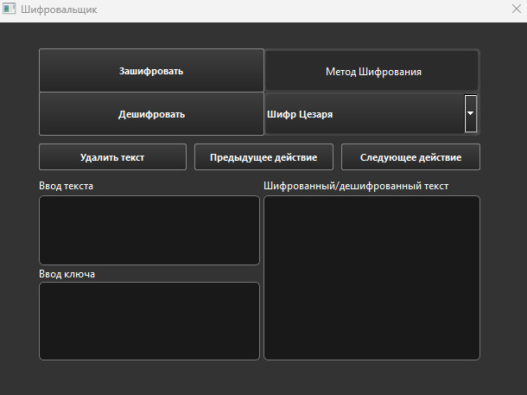
Требования к интерфейсу. Расположение элементов
Взаимодействие с интерфейсом включает в себя несколько функций:
кнопка шифрования
кнопка дешифрования
кнопка выбора метода шифровки
удаление текста
возвращение предыдущего действия
возвращение следующего действия

Slide 9
Требования к шифровальным алгоритмам

Slide 10
Требования к шифровальным алгоритмам
Каждый шифр в программе можно разделить на 2 категории: основные и собственные. 3 основных шифра включают в себя: Шифр Цезаря, Шифр Виженера и Шифр Полибия. Это три самых элементарных и классических шифра, которые можно было использовать.
Собственные шифры же включают в себя алгоритмы, лично разработанные участниками проекта, каждый из которых имеет свой уникальный алгоритм.
При нажатии кнопки с верхним заголовком “Метод Шифрования”, открывается окно выбора, в котором есть 6 вышеописанных вариантов шифрования.

Slide 11
Ход разработки
Ход разработки можно также поделить на несколько этапов:
Разработка собственных методов шифрования
Разработка интерфейса
Интеграция разработанных и заранее готовых алгоритмов в код

Slide 12
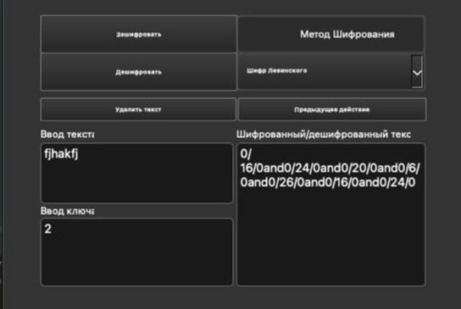
Описание работы собственных шифров
Шифр Левинского

Slide 13
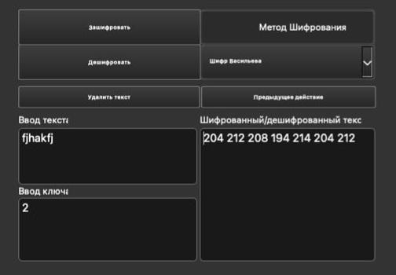
Описание работы собственных шифров
Шифр Васильева

Slide 14
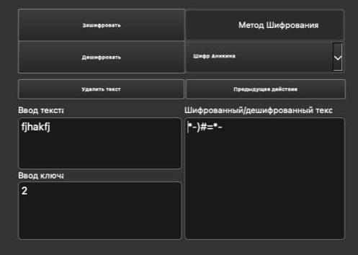
Описание работы собственных шифров
Шифр Аникина

Slide 15
Спасибо за внимание

